Slide 1
Projet persévérance
Quand l’Intégration socioprofessionnelle et la formation générale
s’unissent pour la réussite.
Audrey Maltais, conseillère pédagogique ISP
Julie Harvey, enseignante ISP
Commission scolaire du Lac-Saint-Jean
Équipe choc organisationnelle

Slide 2
Le projet
Début 2014-2015
Faciliter la persévérance scolaire
Interventions basées sur le volet scolaire, la relation humaine, la motivation et les objectifs scolaires et professionnels
Implication soutenu de services Québec

Slide 3
Clientèle cible
Adultes référés par Services Québec et présentant un ou des facteurs de risque d’abandon scolaire, par exemple :
Historique d’abandon scolaire
Prestataire de la solidarité sociale
Participant Alternative jeunesse
Jeune mère
Etc.

Slide 4
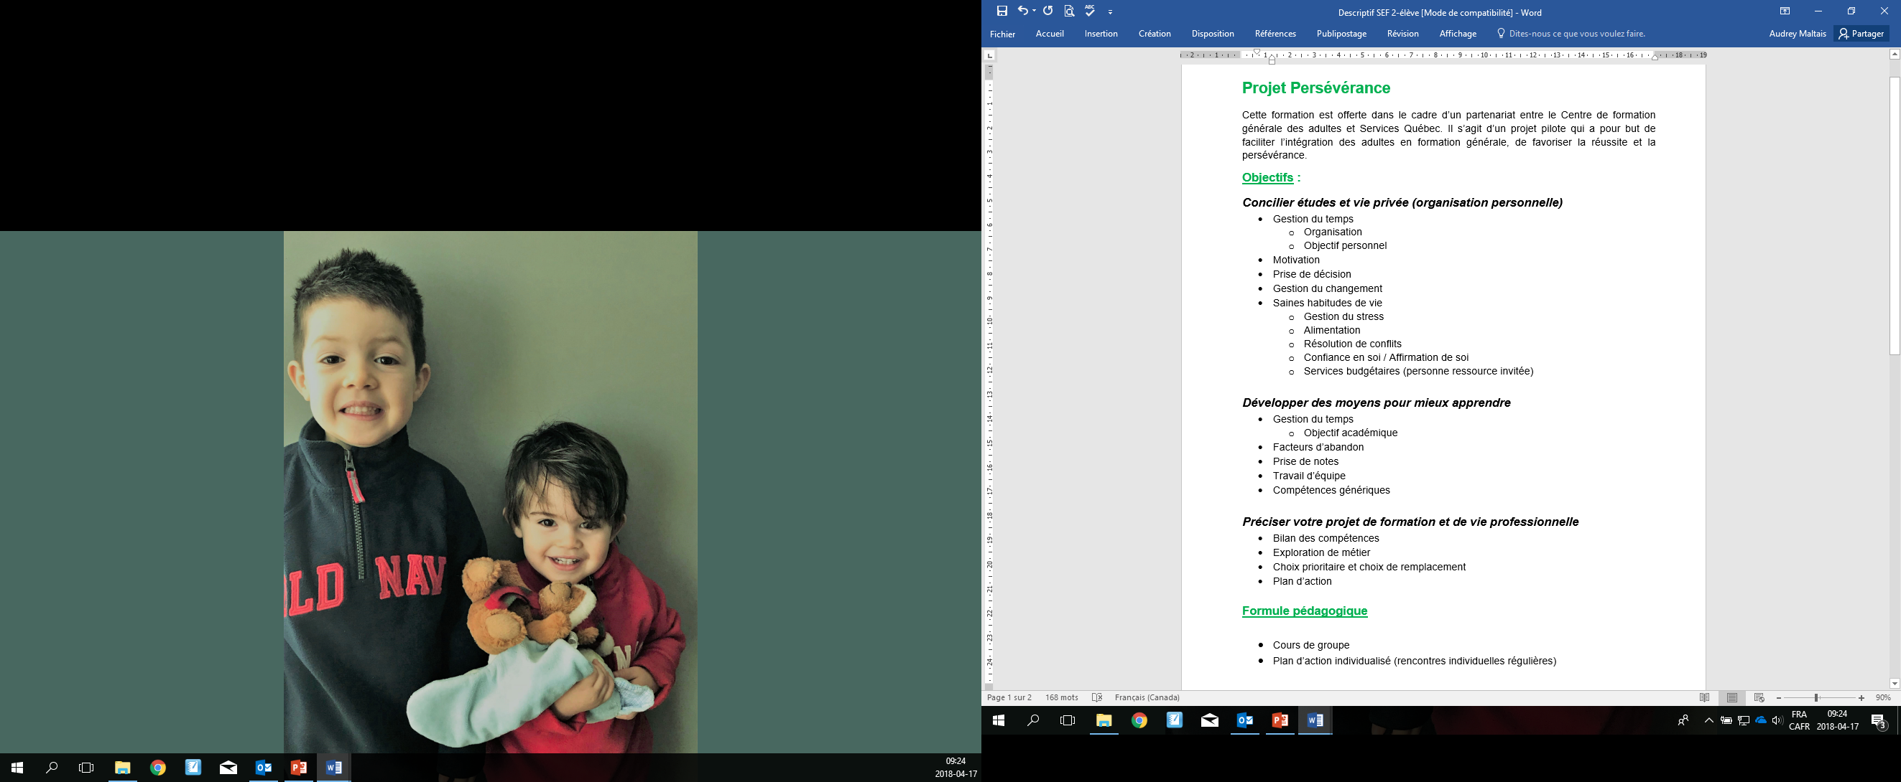
Descriptif de la formation

Slide 5
Entrevue d’Accueil
Avant le début de la formation
Permet de
  Établir un premier contact;
  Répondre aux questions, aux inquiétudes;
  se faire une idée des participants et leur parcours;
  planifier les ateliers en fonction des besoins;
  cibler les ressources nécessaires.

Slide 6
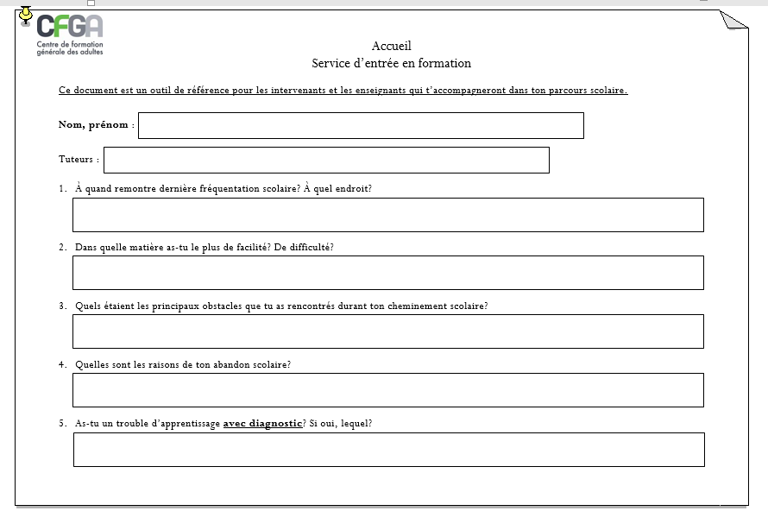

Slide 7
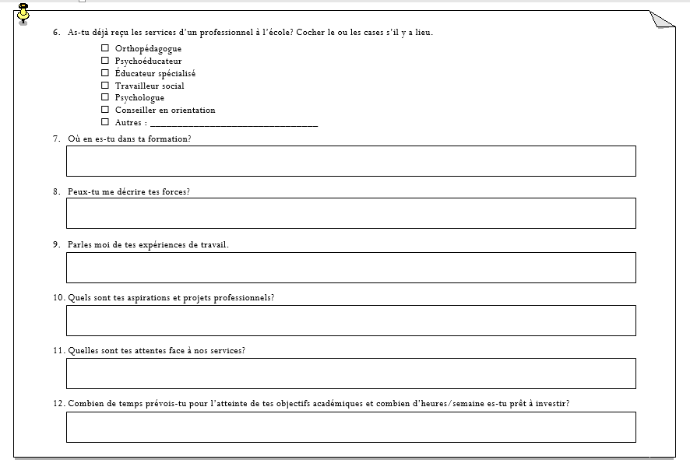

Slide 8
Horaire type
 | Lundi | Mardi | Mercredi | Jeudi | Vendredi
Avant-midi | Atelier Projet professionnel | Atelier Moyens pour mieux apprendre | Mathématique | Français | Mathématique
Après-midi | Français | Mathématique/ Rencontres individuelles | Français | Atelier Conciliation | Français

Slide 9

Semaine 1
Accueil
Objectif de la semaine
Information scolaire
Cahier de l’adulte 1:
  Les retombées d’un retour aux études
  Réflexion sur leur cheminement
  Leurs besoins pour réussir leur projet de formation

Slide 10

Semaine 2
Objectif de la semaine
Cahier de l’adulte 2:
  Portrait personnel et professionnel (Tests variés de connaissance de soi)
  Compétences fortes (ICÉA)
  Bilan des acquis sur le plan personnel et professionnel

Slide 11
Semaine 3
Objectif de la semaine
Exploration de métiers
Cahier de l’adulte 3:
  Exploration sur Repères
  Planification Élève d’un jour (si souhaitée)
  Planification Travailleur d’un jour (si souhaitée)

Slide 12

Semaine 4
Objectif de la semaine
Cahier de l’adulte 3 (suite):
  Exploration sur Repères
  Mon projet professionnel provisoire
  Journée Travailleur d’un jour
Rencontre entre intervenants pour le transfert des élèves

Slide 13

Semaine 5
Objectif de la semaine
Projet professionnel
Plan d’action
Transfert progressif en Formation Générale (2 jours)

Slide 14

Semaine 6
Bilan de fin de formation
Transfert progressif en Formation Générale (2 jours)
Évaluation de la formation
Activité de fin de formation (dîner)

Slide 15
Autres ateliers offerts :
Alimentation
Identité numérique
Services budgétaires (budget, crédit)
Infirmière en santé sexuelle
Travail de rue
Gestion du stress
Gestion de conflits
Travail d’équipe
…

Slide 16
Commentaires d’élèves
J’ai appris à mieux me connaître, savoir ce que j’aime.
Motivant!
Aide à s’orienter et à atteindre ses buts.
Une formation très intéressante.
Aide à se remettre dans l’ambiance scolaire.
Je sais maintenant où je m’en vais.
Ça m’a aidé à avoir une vie plus structurée.

Slide 17

Période de questions
Merci ☺

